Slide 1
Using SEREEGA
Une toolbox de simulation de données (M)EEG

Slide 2
Simulation de données EEG
Très utiles pour évaluer la faisabilité d’une expérience / l’utilité d’une méthode
Avant : simulation « from scratch »
Maintenant : SEREEGA : Simulating Event-Related EEG Activity
  scriptable
  reproductible

Slide 3
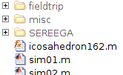
Fichiers et path
Téléchargements
Path setup
Utilisation de données d’ici
%% setup environment
addpath(fullfile(cd,'fieldtrip'))
addpath(fullfile(cd,'misc'))
global ft_default
ft_default.trackcallinfo = 'no';
ft_default.showcallinfo = 'no';
ft_defaults
% load EEGLAB & associated plugins
add_eeglab
rm_frompath('eeglab.*Fieldtrip-lite')
rm_frompath('SEREEGA')
addpath(genpath(fullfile(cd,'SEREEGA')));

Slide 4
Head et source model
Extraire le casque d’un dataset existant
Créer un head model
Créer un source model
YO = '/home/maximilien.chaumon/owncloud/Lab/Projects/SOLID_MEEG/data/DS/151014/YO_tsss_ica_blink_cardio_corrected.fif';
cfg = [];
cfg.dataset = YO;
cfg.channel = 'meg';
data = ft_preprocessing(cfg);
grad = ft_convert_units(data.grad,'mm');
cfg = [];
cfg.method = 'singlesphere';
headmodel = ft_prepare_headmodel(cfg,data.grad);

Slide 5
Leadfield
Créer un leadfield dans fieldtrip
Traduire au format SEREEGA
cfg = [];
cfg.grid.resolution = 20;
cfg.headmodel = headmodel;
lf = ft_prepare_leadfield(cfg,data);
leadfield = [];
leadfield.leadfield = permute(cat(3,lf.leadfield{lf.inside}),[1 3 2]);
leadfield.orientation = zeros(size(leadfield.leadfield,2),3);
leadfield.pos = lf.pos(lf.inside,:);
for ichan = 1:numel(data.grad.label)
leadfield.chanlocs(ichan).labels = data.grad.label{ichan};
leadfield.chanlocs(ichan).X = data.grad.chanpos(ichan,1);
leadfield.chanlocs(ichan).Y = data.grad.chanpos(ichan,2);
leadfield.chanlocs(ichan).Z = data.grad.chanpos(ichan,3);
end

Slide 6
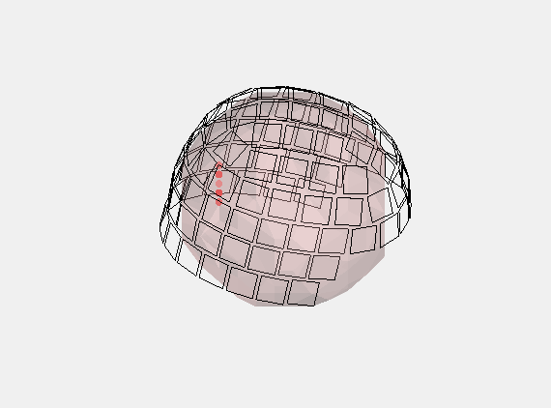
Check sources
Plot source locations
sourcesIdx = 564:568;
plot_source_location(sourcesIdx, leadfield,'mode','3d');
hold on
ft_plot_sens(data.grad)
view(360,90)

Slide 7
Définir les répétitions/époques
Combien de fois va-t-on répéter le signal généré
structure des époques (durée, sampling rate...)
epochs = [];
epochs.n = 100;
epochs.length = 1000;% ms
epochs.srate = data.fsample; % Hz
epochs.prestim = 250; % ms

Slide 8
Définir le signal
Création d’une classe de signal
ersp.type ='ersp';
ersp.frequency = 10;
ersp.amplitude = 5e-3;
ersp.modulation = 'burst';
ersp.modLatency = 500; % centre of the burst, in ms
ersp.modWidth = 200; % width (half duration)
% of the burst, in ms
ersp.modTaper = 0.5; % taper of the burst
ersp = utl_check_class(ersp);

Slide 9
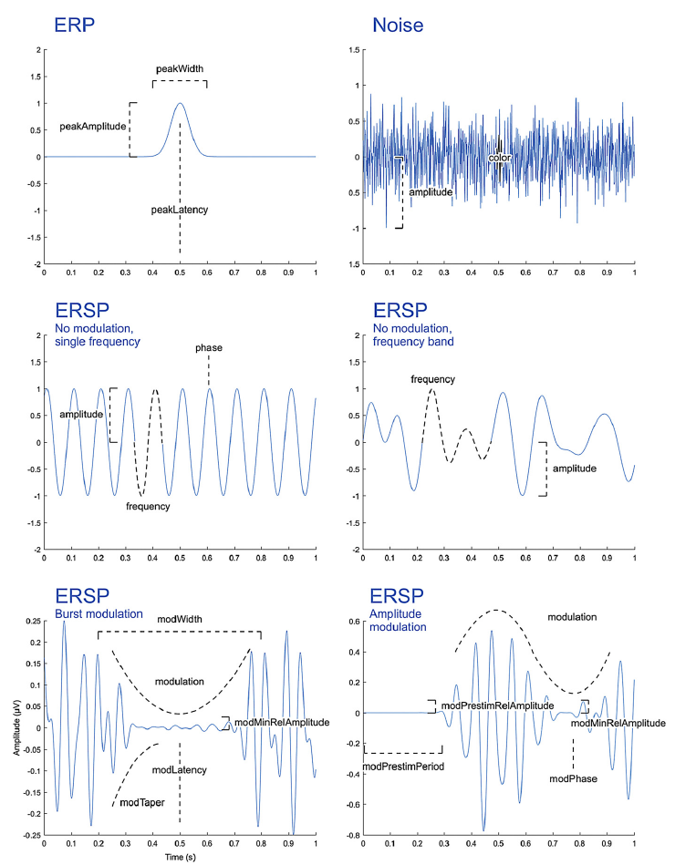
Six différentes classes de signal

Slide 10
Définir des « composantes »
Composantes = mélange (additif) de différents signaux
Par exemple :
  bruit + erp
  bruit + ersp
% dans cet exemple une série de sources émettent un burst à une latence de plus en plus tardive
c = [];
for isource = 1:numel(sourcesIdx)
c(end+1).source = sourcesIdx(isource);
ersp.modLatency = modLatency_ori + 10*isource;
c(end).signal = {ersp};
c(end).orientation = [0 0 1];
end
c = utl_check_component(c, leadfield);
scalpdata1 = generate_scalpdata(c, leadfield, epochs);

Slide 11
Réslultat
Create a dataset
Analyse with usual tools
datasim= utl_create_fieldtripdataset(scalpdata1, epochs, leadfield);
layout = ft_prepare_layout( struct('layout', 'neuromag306mag.lay'));
cfg = [];
datasim_tl = ft_timelockanalysis(cfg,datasim);
cfg = [];
cfg.layout = layout;
figure;
ft_multiplotER(cfg,datasim_tl)
figure;
cfg = [];
cfg.layout = layout;
cfg.xlim = [.22 .23];
ft_topoplotER(cfg,datasim_tl);

Slide 12
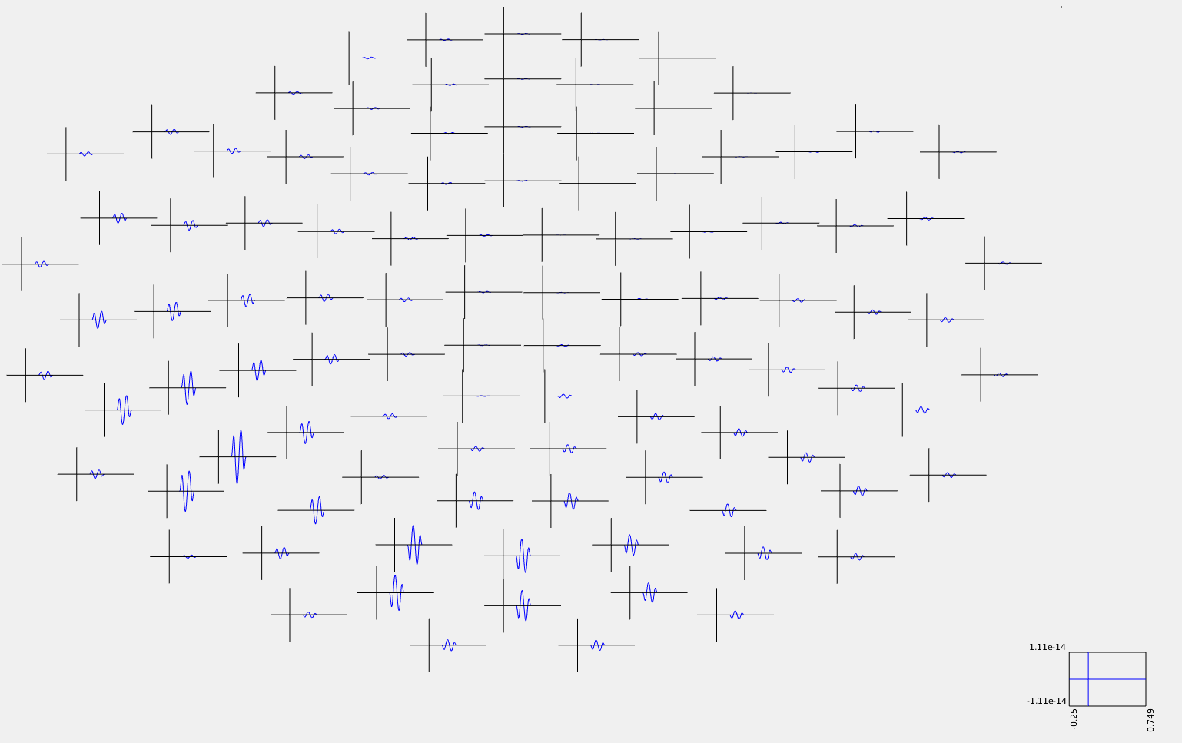
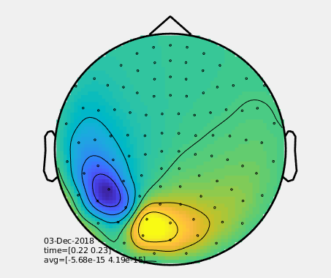
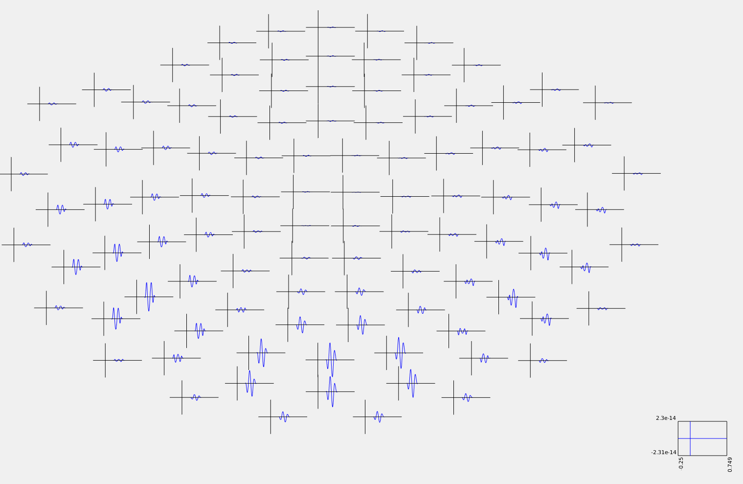
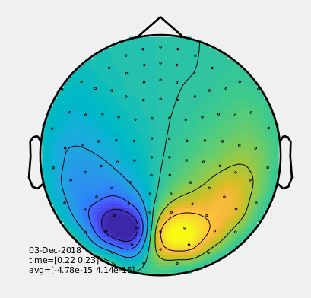

Slide 13
